Slide 1
СУЧАСНІ ІНФОРМАЦІЙНІ ТЕХНОЛОГІЇ: ПЕРЕВАГИ ТА НЕДОЛІКИ ДЛЯ ЖУРНАЛІСТА
Устиловська Інна Геннадіївна
Ку ім. Бориса Грінченка

Slide 2
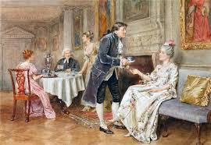
Сучасні інформаційні технології – зміна світу

Slide 3
Переваги для журналіста

Slide 4
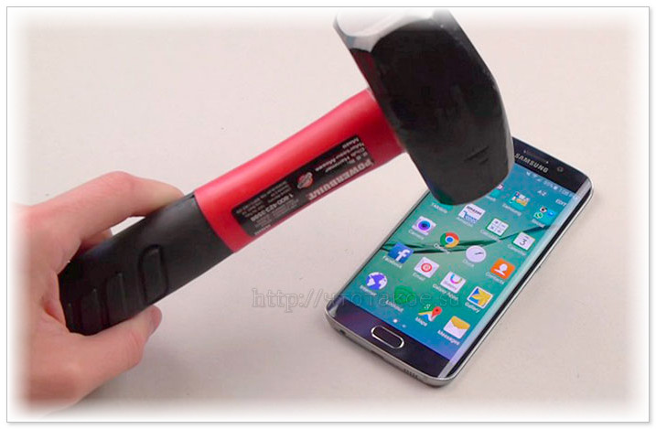
Типовий журналіст в еру інформаційних технологій… це недоліки

Slide 5
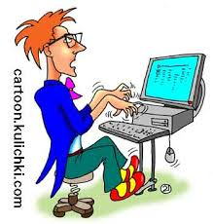
А загалом… Захоплюйтесь програмістами. Вони творять світ. Чарівники серед нас

